Slide 1
Преобразование Хафа
Поиск линий и окружностей

Slide 2
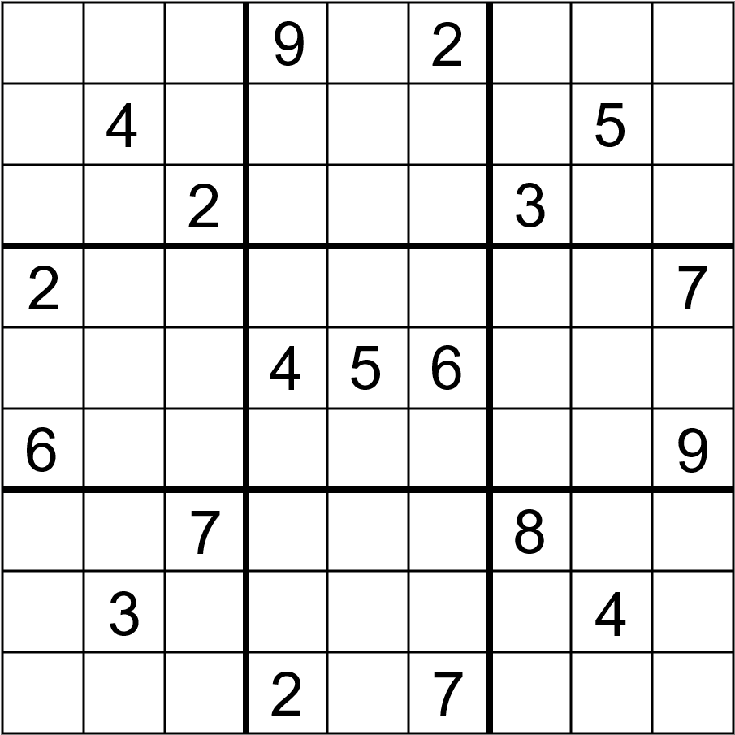
Задача распознавания прямой линии
Задача: найти все прямые линии на изображении

Slide 3
Математическое описание линии
Стандартное уравнение прямой:
Уравнение, описывающее прямые, проходящие через точку (x, y):
$y=ax+b$
$a=\frac{y}{x}−\frac{1}{x}b$

Slide 4
Пространство прямых
Через одну точку на плоскости может проходить бесконечный пучок прямых:
b
a

Slide 5
Преобразование Хафа
Для каждого пикселя изображения в пространстве прямых прибавим 1 для каждой такой пары (a, b), что прямая
проходит через этот пиксель.
Такие прямые описываются уравнением:
$y=ax+b$
$a=\frac{y}{x}−\frac{1}{x}b$

Slide 6
Пример: первая точка
x
b
0
0
0
0
0
0
0
1
0
0
0
0
0
0
1
0
0
0
0
0
0
0
1
0
0
0
0
0
0
1
0
0
0
0
0
0
1
0
0
0
0
0
0
0
1
0
0
0
0
0
0
1
0
0
0
0
y
a
0
0
1
0
0
0
0
0

Slide 7
Пример: вторая точка
x
b
0
1
0
0
0
0
0
1
0
0
1
0
0
0
1
0
0
0
0
1
0
0
1
0
0
0
0
0
1
1
0
0
0
0
0
0
2
0
0
0
0
0
0
0
1
1
0
0
0
0
0
1
0
0
1
0
y
a
0
0
1
0
0
0
0
1

Slide 8
Пример: максимум
x
b
0
1
0
0
0
0
0
1
0
0
1
0
0
0
1
0
0
0
0
1
0
0
1
0
0
0
0
0
1
1
0
0
0
0
0
0
2
0
0
0
0
0
0
0
1
1
0
0
0
0
0
1
0
0
1
0
y
a
0
0
1
0
0
0
0
1

Slide 9
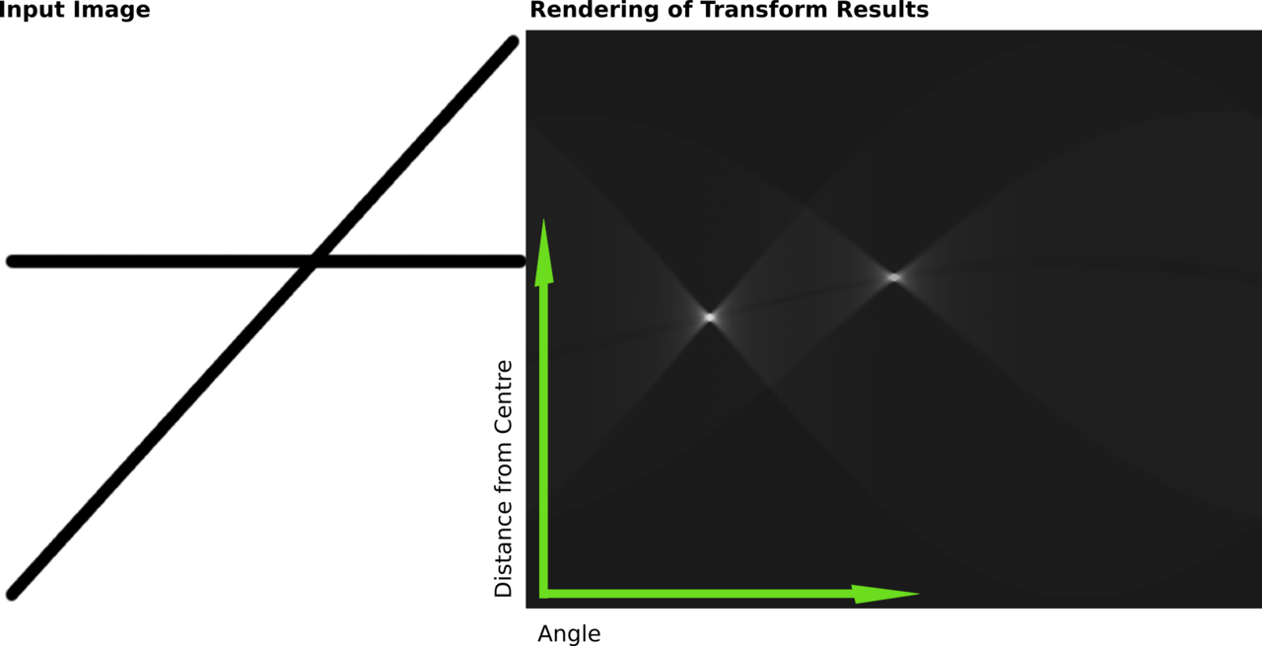
Пример преобразования
Пример преобразования и два локальных максимума

Slide 10
Пример неудачных прямых
10
x
Коэффициенты:
a ≈ -0.8, b ≈ 10
a ≈ -1.4, b ≈ 25
a ≈ -5, b ≈ 80
a ≈ -10⁴, b ≈ 2⨯10⁵
1
10
2
3
4
y

Slide 11
Нормальное уравнение прямой
где ρ и θ – некоторые параметры прямой.
Связь с обычным уравнением:
Значит , .
$ρ=xcosθ+ysinθ$
$y=\frac{ρ}{sinθ}−\frac{cosθ}{sinθ}x$

Slide 12
Интерпретация нормальной формы
x
θ
y
ρ
ρ – кратчайшее расстояние от (0,0) до прямой
θ – угол между нормалью к прямой и осью Y.

Slide 13
Пример с нормальной формой – 1
$ρ=x_{1}cosθ+y_{1}sinθ$
x
θ
0
0
0
0
0
0
0
0
0
0
0
0
0
0
1
1
0
0
0
0
0
1
0
0
$\left(x_{1},y_{1}\right)$
0
0
0
0
1
0
0
0
0
0
0
1
0
0
0
0
0
0
0
1
0
0
0
0
0
0
1
0
0
0
0
0
y
ρ
1
1
0
0
0
0
0
0

Slide 14
Пример с нормальной формой – 2
$ρ=x_{2}cosθ+y_{2}sinθ$
x
θ
0
0
0
0
0
0
0
0
0
0
0
0
0
0
1
1
0
0
0
0
0
1
0
0
1
1
1
0
1
0
0
0
$\left(x_{2},y_{2}\right)$
0
0
0
2
0
0
0
0
0
0
0
1
1
0
0
0
0
0
1
0
1
1
0
0
y
ρ
1
1
0
0
0
0
1
1

Slide 15
Пример с нормальной формой – 3
$ρ=x_{2}cosθ+y_{2}sinθ$
x
θ
0
0
0
0
0
0
0
0
0
0
0
0
0
0
1
1
0
0
0
0
0
1
0
0
1
1
1
0
1
0
0
0
0
0
0
2
0
0
0
0
0
0
0
1
1
0
0
0
0
0
1
0
1
1
0
0
y
ρ
1
1
0
0
0
0
1
1

Slide 16
Стандартное преобразование Хафа
lines = cv2.HoughLines( img_bin, #входное изображение rho_res, #разрешение по расстоянию theta_res, #разрешение по углу threshold, #значение аккумулятора min_theta=None, #ограничение угла max_theta=None #ограничение угла )
Отсчет угла – от вертикали threshold зависит от размера изображения
Для line в lines:
(rho, theta) = line[0]

Slide 17
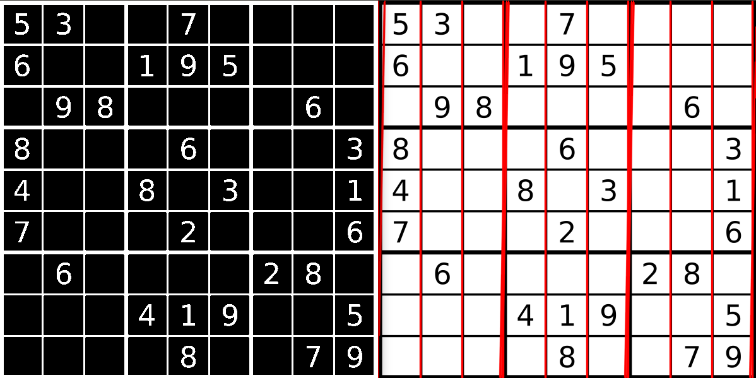
Пример 1
min_theta = 0, max_theta = np.pi/4

Slide 18
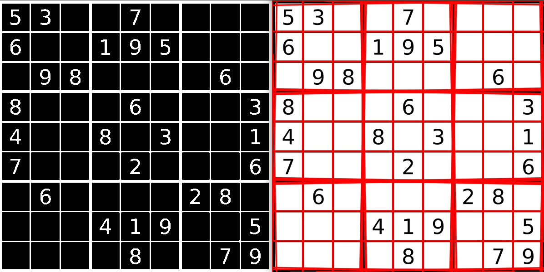
Пример 2
Без ограничения по углу

Slide 19
Многомасштабное преобразование Хафа
lines = cv2.HoughLines( img_bin, #входное изображение rho_res, #разрешение по расстоянию theta_res, #разрешение по углу threshold, #значение аккумулятора min_theta=None, #ограничение угла max_theta=None, #ограничение угла srn=srn, #уточнение расстояния stn=stn #уточнение угла )
rho = rho_res / srn theta = theta_res / stn

Slide 20
Прогрессивное вероятностное преобразование Хафа
linesP = cv2.HoughLinesP( img_bin, rho_res, theta_res, threshold, minLineLength=length, maxLineGap=gap ) minLineLength – минимальная длина линии
maxLineGap – максимальное расстояние между пикселями на одной прямой
Максимальный зазор между точками в одной линии.
Для line в lines:
(x0, y0, x1, y1) = line[0]

Slide 21

Пример 3
threshold = int(img_w/2)
Бинарное
HoughLines()
HoughLinesP()

Slide 22

Пример 4
threshold = int(img_w/4)
Бинарное
HoughLines()
HoughLinesP()

Slide 23
Отрисовка линий
def draw_line(rho, theta, img, color=(0, 0, 255),\ thickness=1, lineType=cv2.LINE_AA):
cos_t = math.cos(theta)
sin_t = math.sin(theta)
x0 = cos_t * rho
y0 = sin_t * rho
pt1 = int(x0 - 1000 * sin_t), int(y0 + 1000 * cos_t)
pt2 = int(x0 + 1000 * sin_t), int(y0 - 1000 * cos_t)
cv2.line(img, pt1, pt2, color, thickness, lineType)
def draw_line_P(x0, y0, x1, y1, img, color=(0, 0, 255),\ thickness=1, lineType=cv2.LINE_AA):
cv2.line(img, (x0, y0), (x1, y1),\
color, thickness, lineType)

Slide 24
Поиск окружностей
Уравнение окружности:
Три свободных параметра:
– центр окружности
– радиус окружности

Slide 25
Объяснение – 1
Касательная к окружности перпендикулярна радиусу:
прямой угол
радиус
касательная

Slide 26
Пучок окружностей
Все окружности, проходящие через заданную точку (x, y).

Slide 27
Предполагаемый алгоритм
Перебор всех трёх параметров: x₀, y₀, R.
x₀
x₀
0
0
0
0
0
0
0
0
0
0
0
0
0
0
0
0
0
0
0
0
0
0
1
1
0
0
0
0
0
0
0
0
0
0
0
0
0
0
1
1
0
0
0
0
0
0
0
0
0
0
0
0
0
0
1
0
0
0
0
0
0
0
0
0
0
0
0
0
0
0
1
1
0
0
0
0
0
0
0
0
0
0
0
0
0
0
1
0
0
0
0
0
0
0
0
0
0
1
1
0
1
0
0
0
0
0
0
0
0
0
0
0
0
0
0
0
0
0
0
0
1
1
0
0
0
0
1
0
0
0
0
0
0
0
0
0
0
1
1
0
1
0
0
0
0
0
0
0
0
0
0
0
0
0
0
0
0
1
0
0
0
1
0
0
0
0
0
0
0
0
0
0
0
0
0
0
0
1
1
0
1
0
0
0
0
0
0
0
0
1
0
0
0
0
0
0
0
0
0
0
0
0
0
0
0
1
0
0
0
1
0
0
0
0
0
0
0
0
0
0
0
0
0
0
0
1
1
0
0
0
1
0
0
1
0
0
0
0
0
0
0
0
0
0
0
1
0
0
0
1
0
0
0
0
0
0
0
0
0
0
0
1
0
0
0
0
0
0
0
0
0
0
0
1
1
0
0
0
1
0
0
1
0
0
0
0
0
0
0
0
0
0
0
1
0
0
0
1
0
0
0
0
1
0
0
0
0
0
0
0
0
0
0
0
0
0
0
0
1
0
0
1
0
0
0
0
0
0
0
0
0
0
0
1
0
0
0
0
0
0
0
1
0
0
0
1
0
0
0
0
1
0
0
0
0
0
0
0
0
0
0
0
0
0
0
0
1
0
0
1
0
0
0
y₀
1
1
0
0
0
0
0
0
0
0
0
0
0
1
0
0
0
1
0
0
0
0
0
0
0
0
0
0
0
0
0
0
0
1
0
0
0
0
0
0
0
1
0
0
1
0
0
0
1
1
0
0
0
0
0
0
0
0
0
0
0
1
0
0
0
1
0
0
0
0
0
0
0
0
0
0
1
0
0
0
1
1
0
0
0
0
0
0
0
0
0
0
0
1
0
0
0
1
0
0
0
0
0
0
0
1
0
0
0
0
0
0
0
0
0
0
1
0
0
0
1
1
0
0
0
0
0
0
0
0
0
0
1
0
0
0
0
y₀
0
0
0
1
0
0
0
1
1
0
0
0
0
0
0
1
1
0
0
0
0
0
0
0
0
0
0
1
0
0
0
0
1
1
0
0
0
0
0
0
0
0
0
1
0
0
0
0
1
1
0
0
0
0
0
0
0
0
R
1
1
0
0
0
0
0
0

Slide 28
Настоящий алгоритм – начало
Факт: касательная к окружности перпендикулярна ее радиусу, опущенному в точку касания
Новый аккумулятор: хранит только центры окружностей
Вычисление границ детектором границ Кенни
Вычисление первых производных для границ (нужен градиент)
Увеличение каждой точки на прямой градиента от min_r до max_r (сейчас объясню)

Slide 29
Объяснение – 2
градиент
центр

Slide 30
Настоящий алгоритм – продолжение
В список 1 складываются все точки границ
Из аккумулятора делаем список 2 точек:
значение больше порога t
значение больше всех соседей
этот список сортируется по убыванию аккумулятора
Для каждой точки из списка 2 (потенциальные центры окружностей):
Для каждой точки из списка 1:
считаем расстояние от точки списка 2 до нее
Выбираем самый популярный радиус
Если точек на том же расстоянии нашли хотя бы t – это окружность!

Slide 31
Недостатки алгоритма
Небольшой шум может привести к большой ошибке – вычислительно неустойчив
При маленьком t список 2 очень большой
Если есть несколько почти концентрических кругов, некоторые потеряются (предпочтения отдаются кругам большего радиуса)

Slide 32
Поиск окружностей
circles = cv2.HoughCircles( img, cv2.HOUGH_GRADIENT, # метод - всегда dp, minDist, # расстояние между окружностями CannyTh, # верхняя граница accTh, # порог аккумулятора minRadius=0, maxRadius=0 )
dp – во сколько раз меньше разрешение у аккумулятора, чем у входного изображения
Для c в circles:
(x0, y0, r) = c[0]

Slide 33
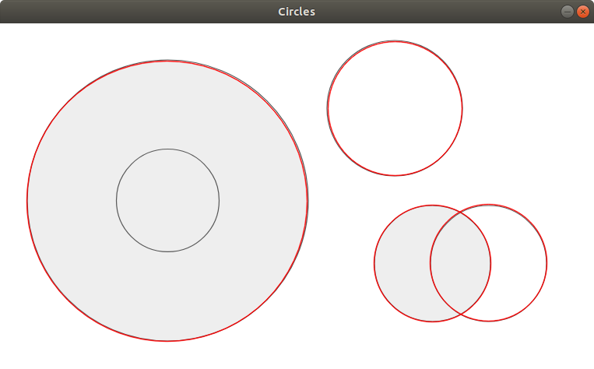
Пример
minDist = 20

Slide 34
Отрисовка окружностей
def draw_circle(center, radius,\
img, color=(0, 0, 255),\
thickness=1, lineType=cv2.LINE_AA):
cv2.circle(\
img, center,\
radius, color,\
thickness, lineType\
) #center - (x0, y0)

